Slide 1
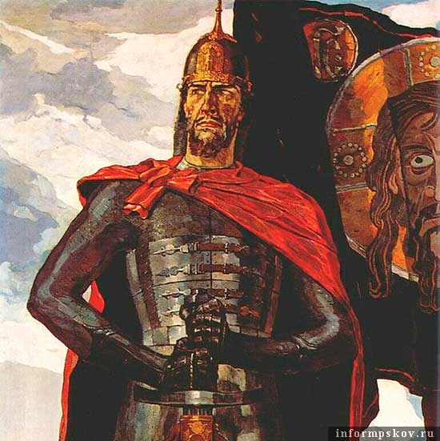

Slide 2
Александр Невский одержал много славных побед над врагами Руси, а своё прозвище полководец получил за битву со шведами на Неве

Slide 3
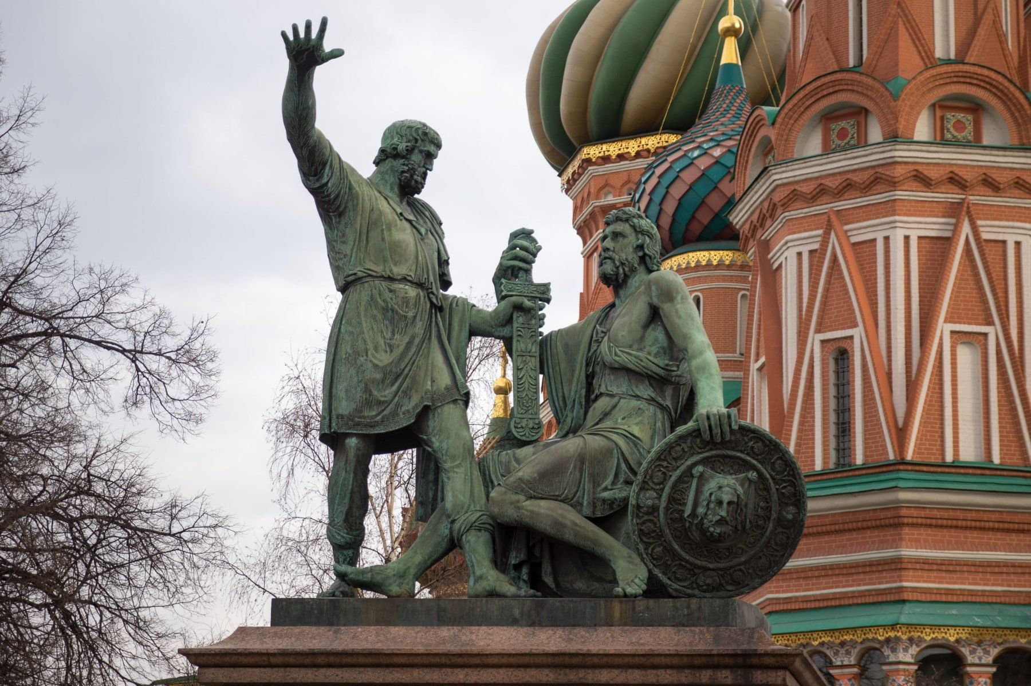

Slide 4
Земский староста Кузьма Минин и князь Дмитрий Пожарский объединили народ в ополчение, чтобы освободить Москву
от польских захватчиков

Slide 5
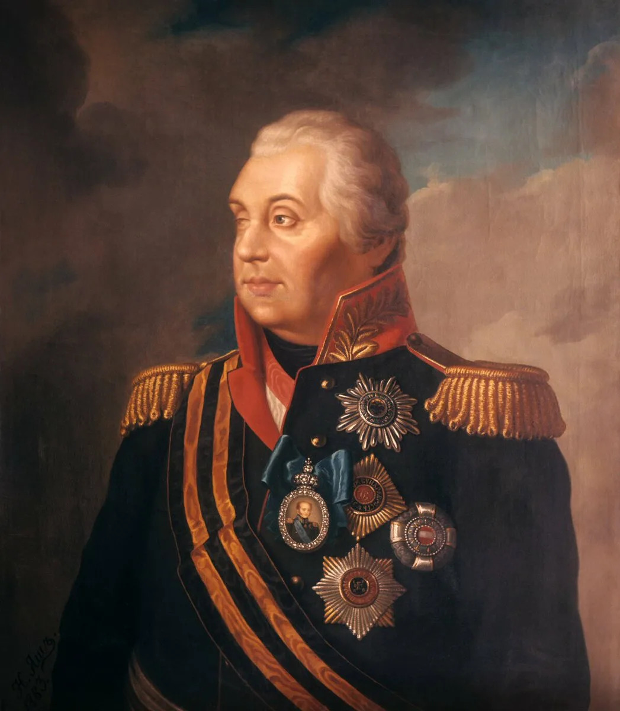

Slide 6
Кутузов Михаил Илларионович был главнокомандующим российской армии. Его имя неразрывно связано с победой русского народа над Наполеоном в Отечественную войну 1812 года

Slide 7
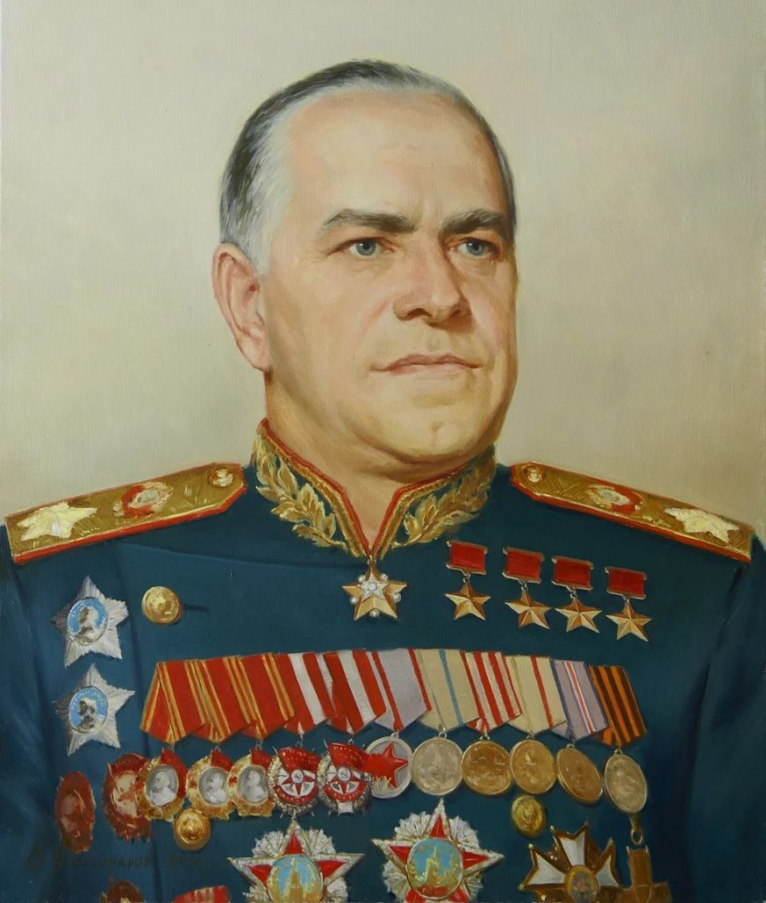

Slide 8
Жуков Георгий Константинович командовал великими битвами во время Великой Отечественной войны, выиграл крупные сражения, в том числе взятие Берлина

Slide 9
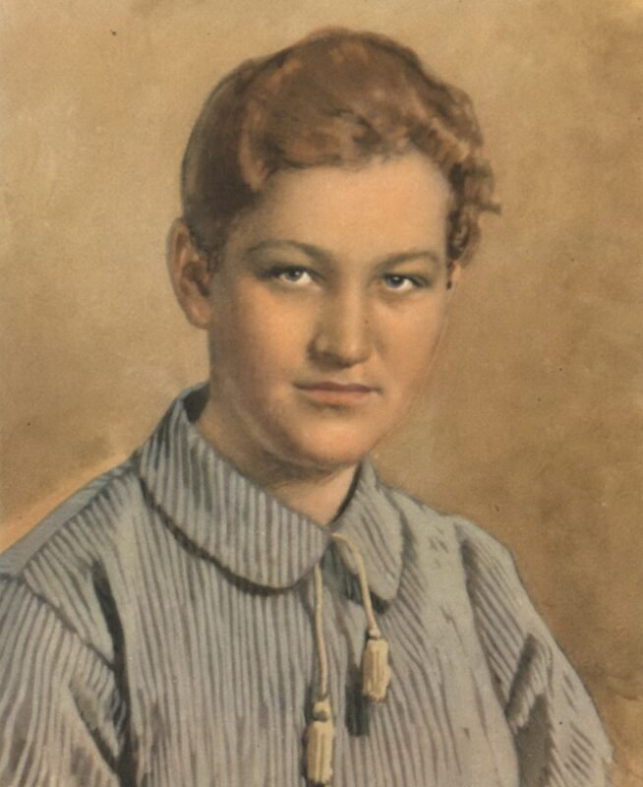

Slide 10
Зоя Космодемьянская – участница партизанского движения Великой Отечественной войны. Она стала первой женщиной, удостоенной звания Героя Советского Союза в годы Великой Отечественной войны 1941-1945 годов

Slide 12
Терешкова Валентина Владимировна – первая женщина в мире, совершившая космический полёт

